Slide 1

Glosario de Términos Tecnológicos
Surianis D. De Gracia E.
C.I.P. 4-745-2073

Slide 2
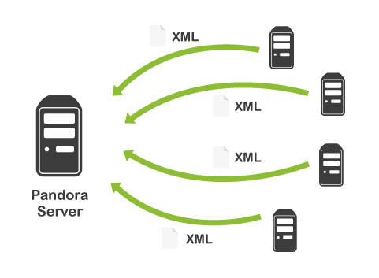
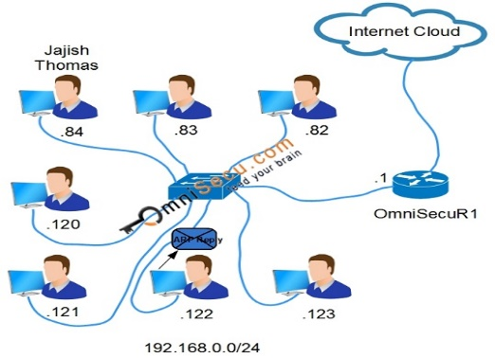
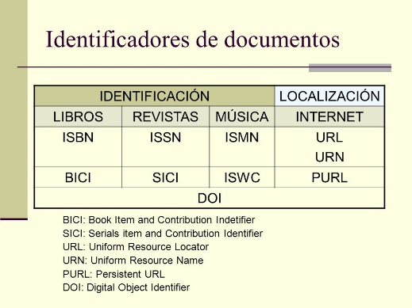
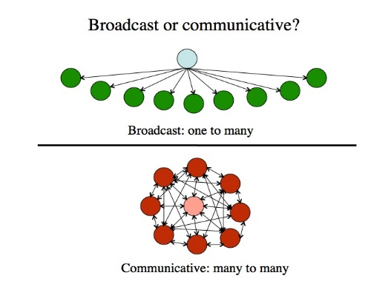

1. Agente: tipo de software programado para rastrear Internet y realizar una función específica para el usuario. También se denomina robot. Transitan por Internet, recolectan la información e indizan los contenidos para crear sus propias bases de datos.
2. ARP: Address Resolution Protocol. Protocolo que realiza la conversión de direcciones IP a direcciones de hardware de los dispositivos asociados.
3. BICI: Book Item and Contribution Identifier. Un estándar que está desarrollando la NISO con el fin de identificar a los autores de obras en línea.
4. Broadcast: dirección que se emplea para mandar mensajes a todos los puestos de una red.
5. CERN: Laboratorio de Física de Partículas fue el centro donde se desarrolló la World Wide Web, buscando construir un sistema de hipertexto e hipermedia.

Slide 3

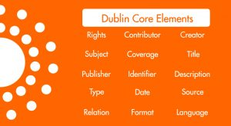
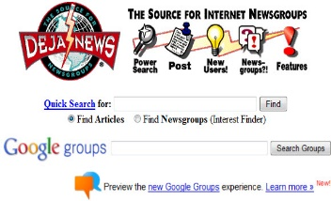
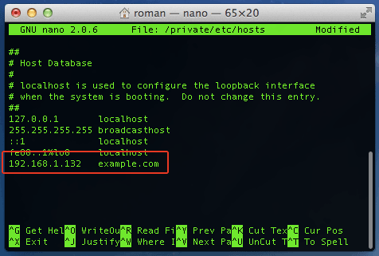
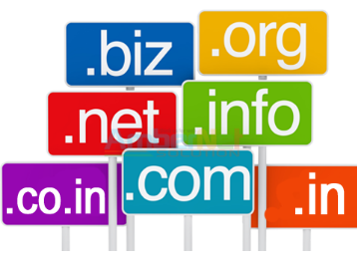
6.Copyleft (Free Software): Fórmula de copyright nacida en el ámbito del software mediante la cual el autor de un programa lo declara como de dominio público, de forma que quien quiera puede usarlo y modificarlo.
7.DejaNews: uno de los índices más completos de los grupos de noticias de la WWW.
8.Dominio: sistema de denominación de hosts (servidores) en Internet el cual está formado por un conjunto de caracteres que identifica un sitio de la red accesible por un usuario. Van separados por un punto y jerárquicamente están organizados de derecha a izquierda.
9. Dominio de Alto Nivel: caracteres que figuran en último lugar en una dirección de Internet los cuales van precedidos de un punto (.). Por ejemplo, en los dominios de alto nivel son "com" , "es" e "info".
10. Dublin Core: uno de los principales estándares de metadatos muy utilizado en bibliotecas y centros de documentación.

Slide 4
11. Escalabilidad: En general, se podría definir como la capacidad del sistema informático de cambiar su tamaño o configuración para adaptarse a las circunstancias cambiantes.
.
12. Ethernet: tecnología de red para conectar ordenadores en una red local.
.
13. Extranet: Interconexión entre dos o más organizaciones a través de sistemas basados en la tecnología Internet. Web privada accesible externamente mediante claves de acceso.

Slide 5
14. Flash:
tecnología creada por Macromedia, que permite el diseño y la creación de animaciones utilizando menos ancho de banda que otros formatos, como AVI o MPEG.
15. Gateway:
puerta de enlace entre dos o más redes.
16. GNU:
La Fundación para el Software Libre (Free Software Foundation-FSC) se dedica a eliminar las restricciones de uso, copia, modificación y distribución del software. Promueve el desarrollo y uso del software libre y ofrece un sistema de software libre llamado GNU.

Slide 6
17. Imagen sensible: Una imagen sensible es un imagen dividida en regiones o "hotspots", que al ser pulsadas, llaman a una página web que está enlazada con una región en concreto de la imagen. También se le llama mapa sensible.
18. Knowbot (robot de conocimiento): sistema de recuperación semiautomatizada de la información existente en la red.
19. Metadato: dato que describe otro dato. Los metadatos se utilizan par describir recursos.
20. Telnet: Terminal Emulation. Protocolo para establecer conexiones entre terminales remotos. Permite que un usuario desde un ordenador remoto se conecte a otro ordenador en una red y, por medio de comandos, entre en el ordenador remoto como si estuviera directamente conectado a él. Actualmente en desuso.

